Slide 1
МАЛАЯ АТОМНАЯ ЭНЕРГЕТИКА
Академик А. А. Саркисов

Slide 2
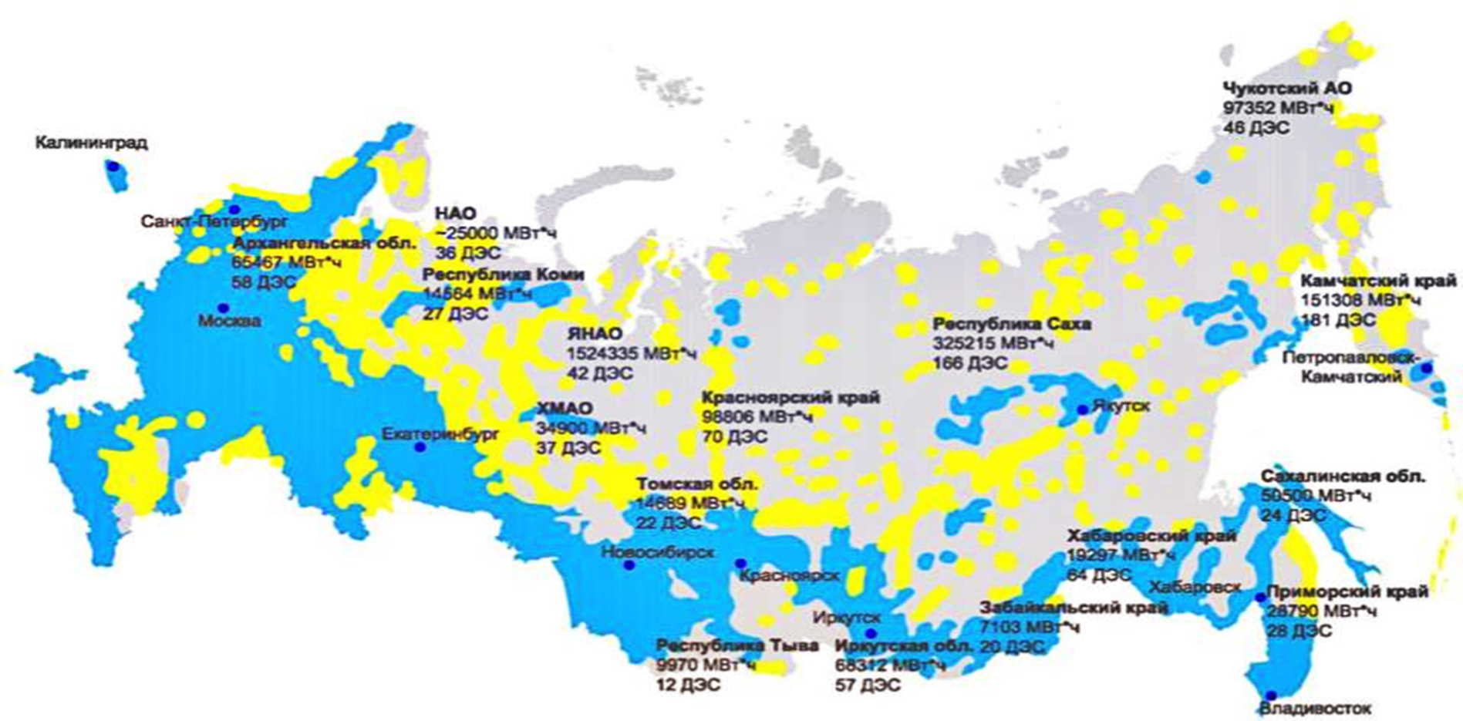
Структура энергообеспечения в Российской Федерации
Центральное энергоснабжение
Автономное энергоснабжение
Неэлектрофицировано

Slide 3
Перспективные области применения АСММ
Региональные распределенные энергетические системы.
Объекты локальной энергетики.
Энергоснабжение единичных потребителей (объекты нефтегазового промысла, горно-обогатительные комплексы, металлургические предприятия).
Гражданские аэропорты, объекты портовой инфраструктуры.
Метеорологические и гидрологические станции и посты.
Обеспечение радиосвязи, радиолокационной и навигационной поддержки для транспортной инфраструктуры в Арктике.
Энергообеспечение оборонных объектов.
Производство АСММ с целью их экспорта в страны Юго-Восточной Азии, Африки и некоторые северные страны.

Slide 4
Сводка конструктивных особенностей и статуса разрабатываемых в мире реакторов малой и средней мощности
Проект | Выход (МВт) | Тип | Разработчики | Страна | Статус
ЧАСТЬ 1: МАЛОМОЩНЫЕ МОДУЛЬНЫЕ РЕАКТОРЫ С ВОДЯНЫМ ОХЛАЖДЕНИЕМ (НАЗЕМНЫЕ)
CAREM | 30 | PWR | CNEA | Аргентина | строится
ACP100 | 100 | PWR | CNNC | Китай | эскизный проект
CAP200 | 150/200 | PWR | CGNPC | Китай | проектная концепция
DHR400 | районное отопление | LWR (бассейн. типа) | CNNC | Китай | эскизный проект
IRIS | 335 | PWR | IRIS Consortium | Несколько стран | проектная концепция
DMS | 300 | BWR | Hitachi GE | Япония | эскизный проект
IMR | 350 | PWR | MHI | Япония | проектная концепция
SMART | 100 | PWR | KAERI | Корея | одобренный проект
ЕЛЕНА | 68 КВт | PWR | НИЦ «Курчатовский институт» | РФ | проектная концепция
КАРАТ-45/100 | 45/100 | BWR | ОАО «НИКИЭТ» | РФ | проектная концепция
РИТМ-200 | 50 х 2 | PWR | «ОКБМ Африкантов» | РФ | в разработке
РУТА-70 | 70 МВт | PWR | ОАО «НИКИЭТ» | РФ | проектная концепция
ЮНИТЕРМ | 6.6 | PWR | ОАО «НИКИЭТ» | РФ | проектная концепция
ВК-300 | 250 | BWR | ОАО «НИКИЭТ» | РФ | рабочий проект
UK-SMR | 443 | PWR | Rolls-Royce and Partners | Британия | зрелая концепция
mPower | 195 х 2 | PWR | BWX Technologies | США | в разработке
NuScale | 50 х 12 | PWR | NuScale Power | США | в разработке
SMR-160 | 160 | PWR | Holtec International | США | предварительный проект
W-SMR | 225 | PWR | Westinghouse | США | проектная концепция
ЧАСТЬ 2: МАЛОМОЩНЫЕ МОДУЛЬНЫЕ РЕАКТОРЫ С ВОДЯНЫМ ОХЛАЖДЕНИЕМ (МОРСКИЕ)
ACPR50S | 60 | PWR | CGNPC | Китай | предварительный проект
ABV-6Е | 6 - 9 | плавающий PWR | «ОКБМ Африкантов» | РФ | проектирование на стадии завершения
KLT-40S | 70 | плавающий PWR | «ОКБМ Африкантов» | РФ | строится
РИТМ-200M | 50 х 2 | плавающий PWR | «ОКБМ Африкантов» | РФ | в разработке
ШЕЛЬФ | 6.4 | погруженная АЭС | ОАО «НИКИЭТ» | РФ | рабочий проект
ВБЭР-300 | 325 | плавающий PWR | «ОКБМ Африкантов» | РФ | на стадии лицензирования
ВБЭР-300 | 325 | плавающий PWR | «ОКБМ Африкантов» | РФ | на стадии лицензирования

Slide 5
Сводка конструктивных особенностей и статуса разрабатываемых в мире реакторов малой и средней мощности
(продолжение)
Проект |  | Выход (МВт) | Тип | Разработчики | Страна |  | Статус
ЧАСТЬ 3: ВЫСОКОТЕМПЕРАТУРНЫЕ ГАЗООХЛАЖДАЕМЫЕ МАЛОМОЩНЫЕ МОДУЛЬНЫЕ РЕАКТОРЫ
HTR-PM |  | 210 | HTGR | INET, Tsinghua University | Китай |  | строится
GTHTR300 |  | 300 | HTGR | JAEA | Япония |  | эскизный проект
GT-MHR |  | 285 | HTGR | «ОКБМ Африкантов» | РФ |  | предварительный проект
MHR-T |  | 205.5 х 4 | HTGR | «ОКБМ Африкантов» | РФ |  | проектная концепция
MHR-100 |  | 25 – 87 | HTGR | «ОКБМ Африкантов» | РФ |  | проектная концепция
A-HTR-100 |  | 50 | HTGR | Eskom Holdings SOC Ltd. | ЮАР |  | проектная концепция
HTMR-100 |  | 35 | HTGR | Steenkampskraal Thorium Limited | ЮАР |  | проектная концепция
PBMR-400 |  | 165 | HTGR | PBMR SOC Ltd | ЮАР |  | предварительный проект
SC-HTGR |  | 272 | HTGR | AREVA | США |  | проектная концепция
Xe-100 |  | 35 | HTGR | X-energy LLC | США |  | проектная концепция
ЧАСТЬ 4: МАЛОМОЩНЫЕ МОДУЛЬНЫЕ РЕАКТОРЫ НА БЫСТРЫХ НЕЙТРОНАХ
4S |  | 10 | LMFR | Toshiba Corporation | Япония |  | рабочий проект
LFR-AS-200 |  | 200 | LMFR | Hydromine Nuclear Energy | Люксембург |  | предварительный проект
LFR-TL-X |  | 5 ~ 20 | LMFR | Hydromine Nuclear Energy | Люксембург |  | проектная концепция
BREST-OD-300 |  | 300 | LMFR | ОАО «НИКИЭТ» | РФ |  | рабочий проект
SVBR-100 |  | 100 | LMFR | ОАО «АКМЭ-инжиниринг» | РФ |  | рабочий проект
SEALER |  | 3 | Small Lead Cooled | LeadCold | Швеция |  | проектная концепция
EM² |  | 265 | GMFR | General Atomics | США |  | проектная концепция
SUPERSTAR |  | 120 | LMFR | Аргоннская НЛ | США |  | проектная концепция
WLFR |  | 450 | LFR | Westinghouse | США |  | проектная концепция
ЧАСТЬ 5: МАЛОМОЩНЫЕ МОДУЛЬНЫЕ РЕАКТОРЫ НА СОЛЕВОМ РАСПЛАВЕ
IMSR |  | 190 | MSR | Terrestrial Energy | Канада |  | эскизный проект
CMSR |  | 100-115 | MSR | Seaborg Technologies | Дания |  | проектная концепция
CA Waste Burner |  | 20 | MSR | Copenhagen Atomics | Дания |  | проектная концепция
ThorCon |  | 250 | MSR | Martingale | Международный консорциум |  | эскизный проект
FUJI |  | 200 | MSR | ITMSF-Межународный форум по расплаву солей тория | Япония |  | на стадии эксперимента
Stable Salt Reactor |  | 37.5 х 8 | MSR | Moltex Energy | Британия |  | проектная концепция
Stable Salt Reactor |  | 300 ~ 900 | MSR | Moltex Energy | Британия |  | пред-проектная концепция
LFTR |  | 250 | MSR | Flibe Energy | США |  | проектная концепция
Mk1 PB-FHR |  | 100 | MSR | Калифорнийский университет, Беркли | США |  | пред-проектная концепция
MCSFR |  | 50 | MSR | Elysium Industries | США и Канада |  | проектная концепция
ЧАСТЬ 6: ДРУГИЕ МАЛОМОЩНЫЕ МОДУЛЬНЫЕ РЕАКТОРЫ
eVinci | 0.2 ~ 15 |  | Small Heat Pipe | Westinghouse |  | США | в разработке

Slide 6
Интервалы мощностей АСММ для потенциальных потребителей, рекомендуемых при выборе мощности единичного модуля
Группа 1 (10-30 МВт)
Горнодобывающие предприятия арктической зоны Якутии, Чукотского АО — потребные мощности 10-30 МВт.
Крупные промышленные объекты нефтегазового промысла — расчетная нагрузка 5 МВт (бурение), 10 МВт (добыча).
Группа 2 (1-5 МВт)
Арктическая группировка Вооруженных сил РФ, а также гражданские аэропорты, портовая инфраструктура, отдельные населенные пункты (0,5-10 МВт).
Группа 3 (0,05-0,2 МВт)
Метеорологические и гидрологические морские станции и посты (несколько КВт), обитаемые научно-исследовательские станции (до 100 КВт), радиосвязь, радиолокационная и навигационная поддержка Севморпути, гражданской и военной авиации (50-200 КВт).

Slide 7
Качественные особенности и основные преимущества модульных АСММ
Наличие большой численности потенциальных потребителей в пределах обозначенных группп представляет возможность серийного производства реакторных установок.
Модульный принцип компоновки при формировании необходимой мощности и возможность ее изменения в зависимости от потребностей целевой площадки.
Полная или высокая степень заводской готовности к эксплуатации.
Транспортабельность отдельных модулей или блоков.
Минимизация объемов и стоимости строительно-монтажных работ.
Высокая автономность эксплуатации.
Минимизация обслуживающего персонала.
Упрощение процедур снятия с эксплуатации, вывоз ОЯТ и РАО вместе с энергоустановкой.
Существенное снижение экологических последствий для окружающей среды.
Возможность работы в режиме когенерации, опреснения воды, выработки водорода.

Slide 8
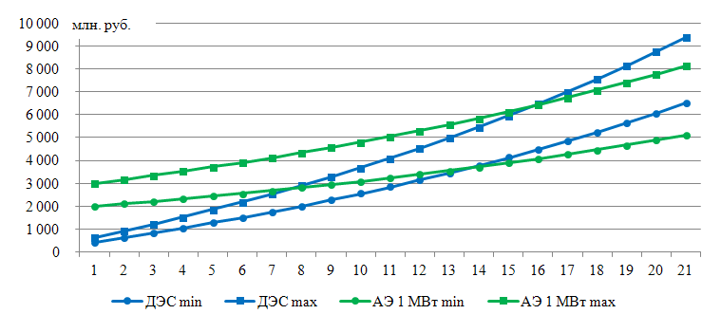
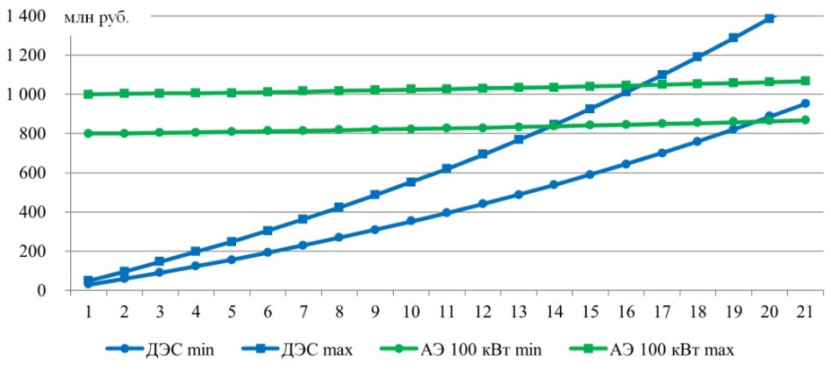
Интегральные затраты по энергоисточникам мощностью 1 МВт и 100 кВт
Интегральные затраты по энергоисточникам мощностью 1 МВт
Интегральные затраты по энергоисточникам мощностью 100 кВт

Slide 9
Основные задачи, требующие решения для масштабного применения АСММ
Подготовка научно-производственной базы для проведения стендовых испытаний и создания головных образцов энергоустановок.
Освоение технологий и мобилизация промышленных мощностей для серийного производства АСММ.
Разработка ядерного топлива с высокими эксплуатационными характеристиками, позволяющими увеличить продолжительность кампании на период не менее 7-10лет.
Разработка основанных на принципах внутренней самозащищенности и пассивных систем защиты РУ с повышенными стандартами безопасности.
Разработка и реализация технологий централизованного (на заводе-изготовителе) обращения с ОЯТ и РАО.
Обеспечение физической защиты АСММ в гражданском секторе и на объектах военного назначения.
Правовое и институциональное обеспечение сектора атомной энергетики на основе АСММ.

Slide 10
Выводы:
1. Востребованность АСММ и их конкурентоспособность во многих конкретных условиях их перспективного использования очевидны, о чем свидетельствует прогрессивно возрастающий интерес в мире к их разработке и применению.
2. С учетом долгосрочных экономических интересов страны представляется необоснованной очень сдержанная чрезмерно рыночная позиция в отношении этого нового направления развития атомной энергетики ГК «Росатом», пассивно ожидающей заказов со стороны государства и крупного бизнеса.
3. Возникновение, по существу, нового направления развития атомной энергетики не означает лишь очередное наращивание доли ядерных энергоисточников в топливно-энергетическом балансе. Создание АСММ связано с качественно новой философией применения атомной энергии, и, прежде всего, с индустриализацией их производства, а также с разработкой технологии централизованного обращения с ОЯТ и РАО.

